Slide 1
10.4 Photoshop CS基础

Slide 2
10.4.1 Photoshop界面和文件 的基本操作

Slide 3

主要内容:
1.Photoshop界面
2.文件基本操作
2.1 选区操作
2.2 图像的操作
2.3 图层的操作
2.4 滤镜

Slide 4
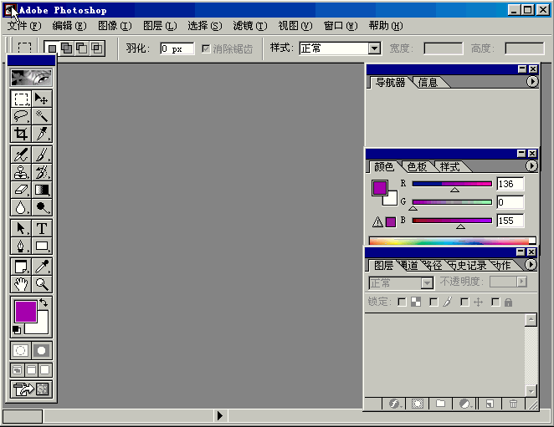
1.Photoshop界面
属性工具栏
工具箱
控制面板

Slide 5
2.文件基本操作
(1)调整图像的尺寸和分辨率
要改变图像的显示尺寸、打印尺寸或分辨率，可选择菜单“图像”→“图像大小”命令
(2)修改画布大小
当不需要改变图像的显示或打印尺寸，而只是对图像进行裁减或增加空白区时，可通过选择“图像”→“画布大小”命令来修改画布的尺寸。

Slide 6
2.1 选区操作
创建选区
(1) 矩形选择工具 （2）套索工具
（3）魔棒工具 （4）钢笔路径工具
操作工具
（1）复制选区 （2）羽化选区 （3）填充选区

Slide 7
创建选区 1
（1）矩形选择工具
主要用来选取规则的图像区域。使用时先选择矩形工具，然后回到图像上单击鼠标左键确定起始位置，然后拖动鼠标到目的地松手，即可形成一个规则的选择区域。
（2）套索工具
主要用来勾画任意形状的图像区域，它就象用绳子在选取区边缘套了一个圈一样，非常方便准确。使用时可先选择套索工具，然后按住鼠标左键拖动鼠标到目的地后松开左键，系统将自动形成一个闭合的选择区域。

Slide 8
创建选区 2
（3）魔棒工具
主要用来选择颜色一致的区域而不必跟踪其轮廓，它选取颜色的近似程度由容差（色彩范围）来控制。所以，魔棒工具多使用于色彩单纯且对比度大的图像。使用时可先选择魔棒工具，然后在属性工具栏中，指定“容差”的像素值。输入较小值时将选择与鼠标所点击的像素非常相似的颜色；输入较高值时将选择更宽的色彩范围。

Slide 9
创建选区 3
（4）钢笔路径工具
在建立选择区时，对于颜色相近、并且画面比较复杂的图像文件，就需要用钢笔路径工具。使用时可先选中钢笔工具，然后移动鼠标并单击左键留下中间的关键点，待回到出发点再单击鼠标即可绘制出一条闭合的路径。最后，单击路径面板右侧的小黑三角按钮，在弹出的下拉式菜单中选择“建立选区”命令，即可建立以当前路径为范围的选择区域。

Slide 10
操作选区
（1）复制选区
Photoshop中对选区的复制、剪切和粘贴操作和其他应用软件中相同，在此就不再介绍。
（2）羽化选区
羽化选区用于对选区的边界进行柔化，使周围过渡更加自然。可通过“选择”→“羽化”命令来完成。在羽化时，指定的羽化半径值越大柔化的效果就越明显，同时选区的形状也会发生一定的变化。
（3）填充选区
Photoshop中如果需要在选区中加入颜色，可在创建选区后，执行“编辑”→“填充”命令，在弹出的对话框中进行设置即可。

Slide 11
2.2 图像的操作
绘制图像
（1）铅笔工具 （2）画笔工具（3）橡皮擦工具
编辑图像
（1）模糊、锐化和涂抹工具
（2）减淡、加深、海绵工具

Slide 12
绘制图像－铅笔工具
铅笔工具不仅可以模仿一支真实的铅笔在鼠标点击之间绘制线条，而且还可以随心所欲地从铅笔属性面板中挑选不同大小、不同形状的铅笔笔芯以达到绘制不同粗细、不同质感、不同肌理线条的目的。
使用铅笔工具来徒手画图时可以先选中铅笔工具，然后用拖动鼠标的方式在屏幕上画出线条。所绘出的线条是用前景色创建的，其宽度是当前画笔的宽度。注意：无论铅笔笔头的大小与形状如何，铅笔工具总是用硬边界进行描绘的。

Slide 13
绘制图像－画笔、橡皮擦工具
画笔工具
Photoshop的画笔工具和艺术家所使用的绘图毛笔一样，可以绘出柔和的彩色线条。它的使用和铅笔工具基本一致。
橡皮擦工具
用来擦除图像中不需要的区域。如果是在背景层上使用橡皮擦工具，则擦除部分将用背景色进行填充；当在某一图层上使用橡皮擦工具时，则擦除部分将透明化以显示其底层的图像效果。选中橡皮擦工具在图像上单击并拖动即可擦除图像。

Slide 14
编辑图像－模糊、锐化和涂抹工具
模糊工具用来柔化图像中的某一部分，产生模糊效果。在混合、粘贴图像时，可以柔化图像粗糙的边缘来避免图像的生硬。使用模糊工具时可以在画笔面板中选择一种大小合适的画笔，设定压力的大小，压力百分比越大，模糊效果就越明显。
锐化工具能使图像的边缘和区域更加清晰，但不能锐化的过于强烈，否则画面会产生混乱的效果。
涂抹工具产生的效果类似于用手指搅拌颜色的效果。使用涂抹工具时，系统从单击处的颜色开始，与鼠标经过处的颜色相混合。涂抹工具能混合颜色和搅拌颜色，产生水彩般的效果。

Slide 15
编辑图像－减淡、加深、海绵工具
减淡工具:用来改变图像某个区域的曝光度使图像变亮，从 而使图像深色区域的细节显示出来。
加深工具:用来增加画面某个区域的曝光度使图像的区域变暗。
海绵工具:用来增加或减少一种颜色的饱和度或浓度，当增加颜色的饱和度时，其灰度就会相应减少。
使用减淡、加深和海绵工具编辑图像时同样需要选择画笔大小和笔刷的软硬度。

Slide 16
2.3 图层的操作
Photoshop将图像的每一部分置于不同的图层中，当具有一定透明度的图层叠放在一起形成了完整的图像。图层具有独立性，对某一层的内容进行编辑时，一般不会影响到其他图层的图像。
图层面板 “窗口”→“显示图层”
创建图层
图层蒙板
（1）创建蒙板 （2）应用和删除蒙板
图层特效
（1）投影效果 （2）发光效果

Slide 17
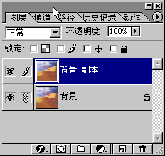
图层面板

Slide 18
图层面板
用来设定当前工作层的不透明度。可单击百分数后的三角符号，出现滑杆后，拖动滑块来控制图层的不透明度，也可直接在文本框里输入要设定的不透明度数值。

Slide 19
图层面板
用来锁定当前正在编辑的图层或图层的透明区域

Slide 20
图层面板
表明该层当前可进行编辑。若显示为 ，则表明该层与当前浮动层链接在一起，可以与当前层一起移动或执行命令
用来控制图层是否显示

Slide 21
图层面板
添加图层样式，用来设置图层的特殊效果 。
添加蒙板，用来创建一个图层蒙板

Slide 22
图层面板
单击此按钮，可以删除当前图层，也可将图层面板中的图层拖到该图标处，来删除图层。
单击此按钮，可添加一个新图层，也可将图层控制面板的其他图层拖到该图标处，进行图层复制。

Slide 23
创建图层
可使用图层控制面板上的“创建新图层”按钮来新建一个空白的图层。
通过拖放创建图层。将图像从图像文件1拖放到图像文件2，可创建一个新图层。
通过选区创建图层。当图像中存在选区时，选择“图层”→“新建”→“通过拷贝的图层”命令。
改变被锁定的背景图层，需要将其转化为普通图层。可通过双击图层控制面板中的背景图层或选择“图层”→“新建”→“背景图层”命令，在“新图层”对话框中设置即可。

Slide 24
图层蒙板
图层蒙版，实际上是一幅256级灰度的图像，它相当于在原来的图层上添加了一层遮罩。当用户在蒙板图层上用黑色绘制图像时，相应的绘制图像区域会自动隐藏，同时蒙板图层下面图层的图像将显示出来；当在蒙板图层上用白色绘制图像则可以恢复图层蒙板上相应的图像。如果用灰度绘制图像会使得上下图层中的图像具有若隐若现的效果。
（1）创建蒙板
（2）应用和删除蒙板

Slide 25
图层蒙板－创建蒙板
（1）创建蒙板
创建蒙板时，首先选择要添加蒙板的图层，然后单击图层控制面板中 按钮创建蒙版。此时，在该图层缩略图的右侧多出一个空白的缩略图即图层的蒙板。
另外，也可将一个选区转化为图层蒙板。具体操作为：在图层上创建选择区，然后选择“图层”→“添加图层蒙版”→“显示选区”或“隐藏选区”命令即可创建图层蒙板，同时根据选择菜单命令的不同将显示或隐藏相应的图像区域。

Slide 26
图层蒙板－应用和删除蒙板
（2）应用和删除蒙板
使用蒙板将会增加文件占用的内存空间，因此对于不再修改的蒙板效果应该应用到图层，对于不用的蒙板应将其删除。应用和删除蒙板可以通过以下方法：
在图层控制面板中将蒙版缩略图拖放到删除图层按钮，在出现的对话框中选择“应用”或“不应用”即可将图层蒙板应用于图层或删除掉。

Slide 27
图层特效
在图层控制面板中如果某一图层后面有创建图层特效按钮，则表示该图层应用了某些特殊效果。常见的图层特效一般包括投影、发光和浮雕等，这些都可以通过点击图层面板下方的添加图层样式图标中的下拉式菜单来实现。下面就以投影和发光效果为例简单介绍如何制作图层特效。
投影效果 发光效果

Slide 28
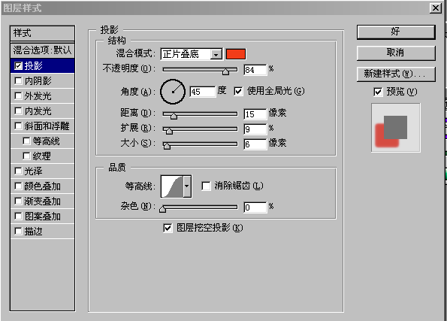
图层特效－投影效果

Slide 29
图层特效－投影效果
混合模式：用来设置所加投影与原图像合成的混合模式。
透明度：用来设置投影的不透明度。
角度：用来设定所加阴影相对于当前层的位置，即投影辉光的入射角度。

Slide 30
图层特效－投影效果
距离：用于设定阴影效果与当前图像的相对位置。数值越大，距当前图像越远。
扩展：用于设定阴影的扩展程度。
大小：用于调整阴影的大小，数值越大产生的阴影越模糊。

Slide 31
图层特效－投影效果
杂色：用于设定是否使用杂色来填充阴影。 。
等高线：用于确定阴影边界的形状。

Slide 32
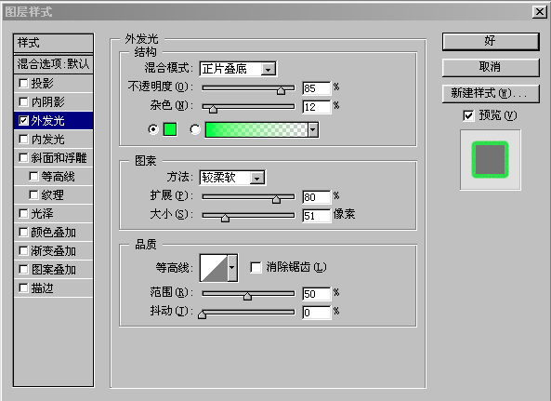
图层特效－发光效果
范围：用于控制发光轮廓应用的范围大小，数值越大，其光晕越模糊。
抖动：用于在发光中随机添加渐变的光线。

Slide 33
2.4 滤镜
Photoshop中的滤镜可以用来强化图像效果并掩盖其不足，产生各种奇妙的效果。
滤镜效果可通过“滤镜”菜单中的相应命令来实现。需要注意的是：如果只对图像的一部分使用滤镜，那么必须建立选择区，否则，滤镜效果就会作用于整个图像。
艺术效果滤镜
模糊滤镜
扭曲滤镜
风格化滤镜
纹理滤镜
其他滤镜

Slide 34
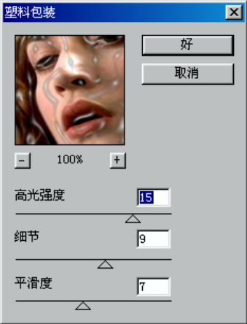
滤镜－艺术效果滤镜
Photoshop中有15种艺术效果滤镜，下面以塑料包装滤镜为例介绍艺术效果滤镜的使用。（“滤镜”→“艺术效果”→“塑料包装”）

Slide 35
滤镜－艺术效果滤镜
高光强度：用来控制图像高亮区域的大小，取值范围为0~20。当数值为0时，处理后的图像为原图像；当数值较大时，图像中的高亮区域被塑料材质所覆盖。产生一种塑包效果。
Photoshop中有15种艺术效果滤镜，下面以塑料包装滤镜为例介绍艺术效果滤镜的使用。（“滤镜”→“艺术效果”→“塑料包装”）

Slide 36
滤镜－艺术效果滤镜
Photoshop中有15种艺术效果滤镜，下面以塑料包装滤镜为例介绍艺术效果滤镜的使用。（“滤镜”→“艺术效果”→“塑料包装”）
细节：用来控制塑料区域与原图像的接近程度，用于细节调整，取值范围为1~15。
平滑度：用来控制塑料填充区域的平滑程度，用于细节调整，取值范围为1~15。

Slide 37
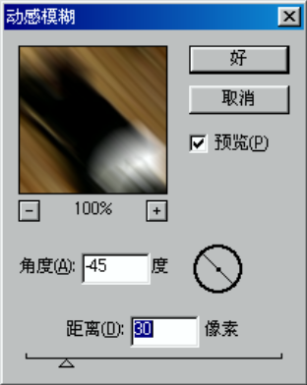
滤镜－模糊滤镜
模糊滤镜常用于平滑边缘过于清晰和对比度过于强烈的图像。Photoshop有6种模糊效果滤镜，下面以动感模糊滤镜为例介绍模糊滤镜的使用。
（“滤镜”→“模糊”→“动感模糊”）

Slide 38
滤镜－模糊滤镜
模糊滤镜常用于平滑边缘过于清晰和对比度过于强烈的图像。Photoshop有6种模糊效果滤镜，下面以动感模糊滤镜为例介绍模糊滤镜的使用。
（“滤镜”→“模糊”→“动感模糊”）
角度：用来调整控制模糊运动的方向，可以直接输入角度值，也可拖动圆周上的半径线来调整角度。

Slide 39
滤镜－模糊滤镜
模糊滤镜常用于平滑边缘过于清晰和对比度过于强烈的图像。Photoshop有6种模糊效果滤镜，下面以动感模糊滤镜为例介绍模糊滤镜的使用。
（“滤镜”→“模糊”→“动感模糊”）
距离：用来控制模糊强度和运动模糊的速度感，取值范围为0~999。当数值越大时，图像的模糊线越长。

Slide 40
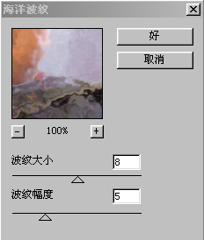
滤镜－扭曲滤镜
扭曲滤镜可以对图像进行变形特技处理，从而产生意想不到的艺术效果。Photoshop有12种扭曲滤镜，下面以海洋波纹滤镜为例介绍扭曲滤镜的使用。
（“滤镜”→“扭曲”→“海洋波纹”）

Slide 41
滤镜－扭曲滤镜
扭曲滤镜可以对图像进行变形特技处理，从而产生意想不到的艺术效果。Photoshop有12种扭曲滤镜，下面以海洋波纹滤镜为例介绍扭曲滤镜的使用。
（“滤镜”→“扭曲”→“海洋波纹”）
波纹大小：用来控制波纹的大小，数值越大时，产生越大的波纹，取值范围为1~15。

Slide 42
滤镜－扭曲滤镜
扭曲滤镜可以对图像进行变形特技处理，从而产生意想不到的艺术效果。Photoshop有12种扭曲滤镜，下面以海洋波纹滤镜为例介绍扭曲滤镜的使用。
（“滤镜”→“扭曲”→“海洋波纹”）
波纹幅度：用来控制波纹的幅度，取值范围为0~20。幅度越大效果越明显，当数值为0时，图像不会产生波纹效果。

Slide 43
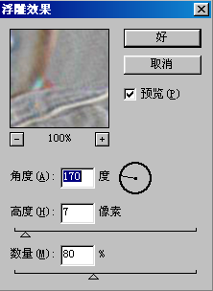
滤镜－风格化滤镜
风格化滤镜通过移动图像中的像素来模拟印象派及其他画派的作品效果。Photoshop有9种风格化滤镜，下面以浮雕效果滤镜为例介绍风格化滤镜的使用。
（“滤镜”→“风格化”→“浮雕效果”)

Slide 44
滤镜－风格化滤镜
风格化滤镜通过移动图像中的像素来模拟印象派及其他画派的作品效果。Photoshop有9种风格化滤镜，下面以浮雕效果滤镜为例介绍风格化滤镜的使用。
（“滤镜”→“风格化”→“浮雕效果”)
角度：用来控制产生浮雕的光照角度，可直接输入数值或拖动圆上的半径来调整角度。

Slide 45
滤镜－风格化滤镜
风格化滤镜通过移动图像中的像素来模拟印象派及其他画派的作品效果。Photoshop有9种风格化滤镜，下面以浮雕效果滤镜为例介绍风格化滤镜的使用。
（“滤镜”→“风格化”→“浮雕效果”)
高度：用来控制产生浮雕的凸起高度，数值越大，凸起的高度就越大。

Slide 46
滤镜－风格化滤镜
风格化滤镜通过移动图像中的像素来模拟印象派及其他画派的作品效果。Photoshop有9种风格化滤镜，下面以浮雕效果滤镜为例介绍风格化滤镜的使用。
（“滤镜”→“风格化”→“浮雕效果”）
数量：用来控制浮雕的黑白像素的量，数值越大，边界越清晰。

Slide 47
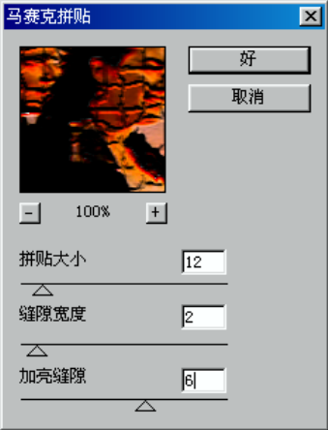
滤镜－纹理滤镜
纹理滤镜能够将图像分成块或平面化，并且添加一些特殊的纹理效果。Photoshop有6种纹理滤镜，下面以马赛克拼贴滤镜为例介绍纹理滤镜的使用。
（“滤镜”→“纹理”→“马赛克拼贴”）

Slide 48
滤镜－纹理滤镜
纹理滤镜能够将图像分成块或平面化，并且添加一些特殊的纹理效果。Photoshop有6种纹理滤镜，下面以马赛克拼贴滤镜为例介绍纹理滤镜的使用。
（“滤镜”→“纹理”→“马赛克拼贴”）
拼贴大小：用来控制拼贴瓷砖的大小，取值范围为2~100。

Slide 49
滤镜－纹理滤镜
纹理滤镜能够将图像分成块或平面化，并且添加一些特殊的纹理效果。Photoshop有6种纹理滤镜，下面以马赛克拼贴滤镜为例介绍纹理滤镜的使用。
（“滤镜”→“纹理”→“马赛克拼贴”）
缝隙宽度：用来控制拼贴瓷砖的间隙大小，取值范围为1~15。

Slide 50
滤镜－纹理滤镜
纹理滤镜能够将图像分成块或平面化，并且添加一些特殊的纹理效果。Photoshop有6种纹理滤镜，下面以马赛克拼贴滤镜为例介绍纹理滤镜的使用。
（“滤镜”→“纹理”→“马赛克拼贴”）
加亮缝隙：用来控制拼贴瓷砖缝隙的明暗程度，取值范围为0~10。

Slide 51
10.4.2 创作综合举例

Slide 52
主要内容:
1.宝马宣传海报制作
2.火焰字
3.立体效果图
具体操作步骤详见教材10.4.2-10.4.4

